Slide 1
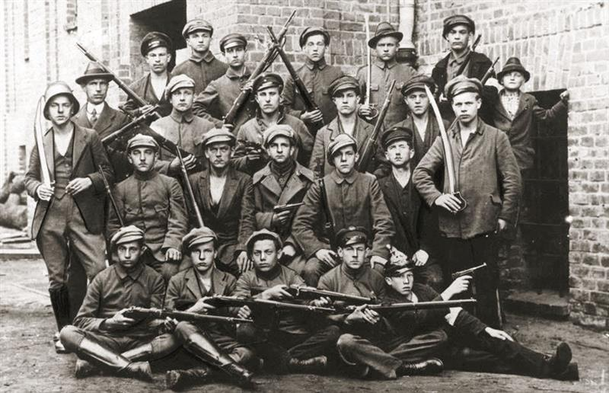
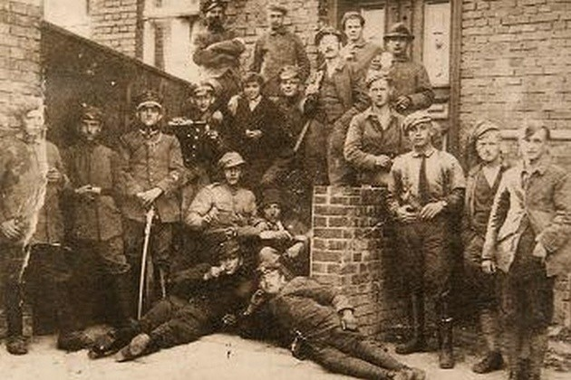
100 rocznica wybuchu III powstania śląskiego
Prezentacja

Slide 2
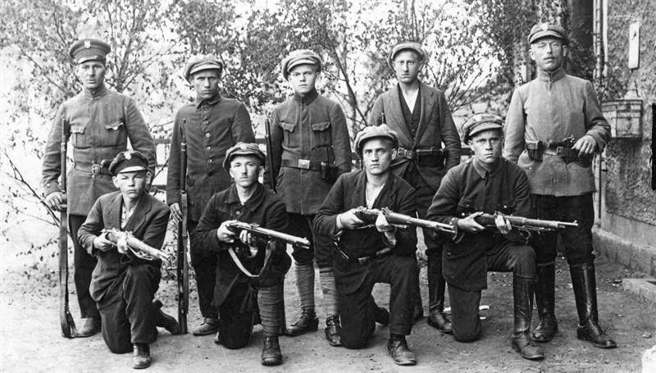
Jak doszło do wybuchu III powstania śląskiego?
20 marca 1921 roku przeprowadzono na Górnym Śląsku zapowiedziany w Traktacie Wersalskim plebiscyt. Wzięło w nim udział 1190637 osób (97,5% ogółu uprawnionych), w tym 191308 (19,3%) tzw. emigrantów (osoby urodzone na obszarze plebiscytowym, ale już na nim nie mieszkające). Za przynależnością do państwa niemieckiego opowiedziało się 707393 (59,4%) głosujących, w tym 182 tys. „emigrantów”, a za przyłączeniem do Polski 479365 (40,3%) biorących udział w głosowaniu. W przeliczeniu na gminy Niemcy zwyciężyli w 834 gminach na 1510. Pełny sukces odnieśli w miastach.
Brak porozumienia w Komisji Międzysojuszniczej, jak podzielić teren plebiscytowy po takim wyniku głosowania (Włosi i Anglicy proponowali przyłączenie do Polski tylko powiatów rybnickiego i pszczyńskiego, a więc bez kluczowego okręgu przemysłowego), skłonił Korfantego do zaproponowania własnego rozwiązania możliwego do przyjęcia przez stronę polską - granicy przebiegającej od południa wzdłuż biegu Odry, a potem do Olesna (tzw. Linia Korfantego). Brak zgody Komisji alianckiej w Opolu na takie rozwiązanie (strona polska posiadała wsparcie tylko Francuzów) skłonił Korfantego jeszcze raz do podjęcia decyzji o konieczności wywołania powstania.

Slide 3
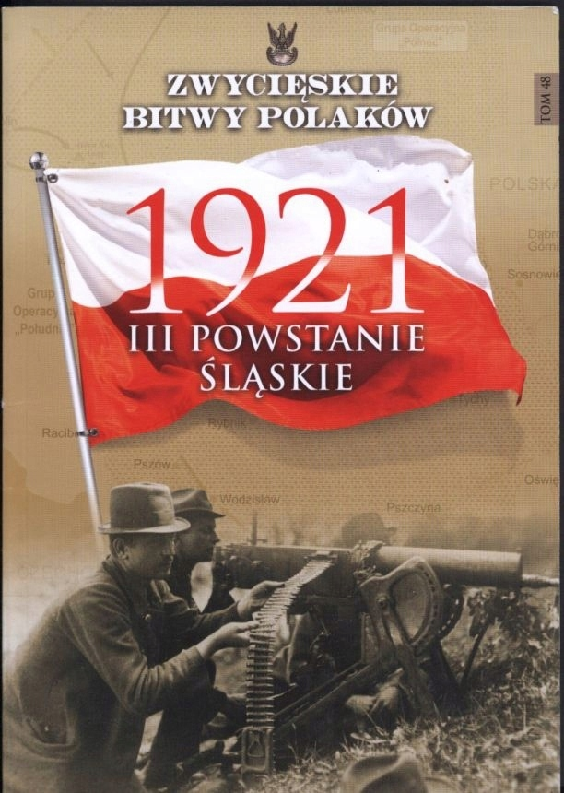
W którym roku wybuchły powstania śląskie?
I powstanie śląskie – od 16 sierpnia do 24 sierpnia 1919 r. II powstanie śląskie – od 19/20 sierpnia do 25 sierpnia 1920 r. III powstanie śląskie – od 2/3 maja (już po plebiscycie) do 5 lipca 1921 r.

Slide 4
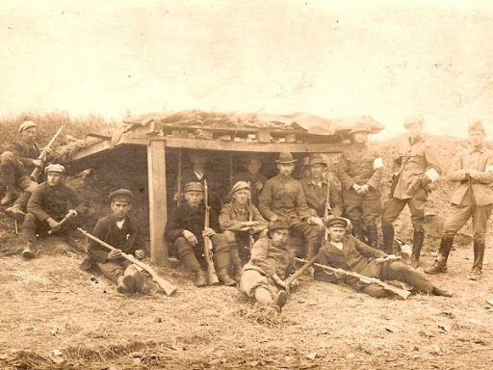
Fazy III powstania śląskiego
Cztery fazy powstania:
Pierwsza (3–10 maja) – powstańcy polscy opanowali tereny zakreślone „linią Korfantego”
Druga (11–20 maja) – umocnili się na zdobytych rubieżach, broniąc łańcucha opanowanych miejscowości:
Trzecia (21 maja – 6 czerwca) – gwałtowne walki podczas kontrakcji niemieckiej. Wtedy to rozegrała się bitwa o Górę Świętej Anny, którą powstańcy polscy utracili oraz Kędzierzyn, ale nie dopuścili do przerwania linii frontu i do wtargnięcia Niemców w głąb okręgu przemysłowego, oraz walki na południowym odcinku frontu bitwa pod Olzą:
Czwarta (7–24 czerwca) – ustanie walk i rozpoczęcie pertraktacji rozejmowych, przy pośrednictwie aliantów. Polacy i Niemcy stopniowo wyprowadzali swoje oddziały z terenu plebiscytowego

Slide 5
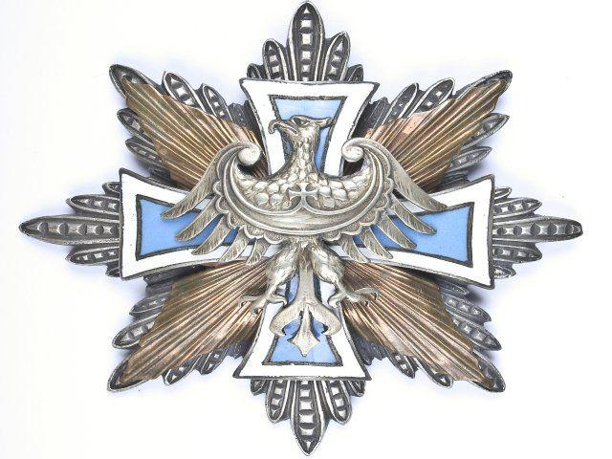
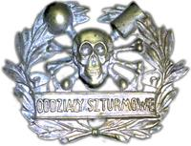
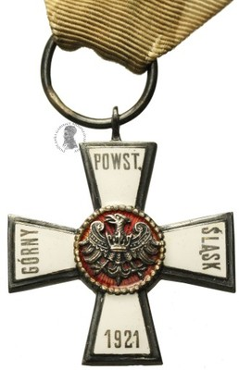
Symbole powstania śląskiego
Kolekcja polskich odznaczeń i odznak, nadawanych za udział w powstaniach: państwowych oraz nieoficjalnych.
Niektóre z nich to:
-czaszka z napisem odział szturmowy
-krzyż z napisem powstanie śląskie 1921r.
-orzeł w krzyżu

Slide 6
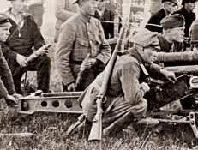
Uzbrojenie polskiej organizacji
Przed wybuchem powstania, według danych polskich, dysponowano prawie 31 tys. karabinów ręcznych, 632 karabinami maszynowymi (lekkimi i ciężkimi), 3292 pistoletami i kilkudziesięcioma tysiącami granatów. W trakcie powstania to uzbrojenie rosło, pod koniec maja dysponowano już m.in. 50 działami, 16 pociągami pancernymi i kilkoma samochodami pancernymi.

Slide 7
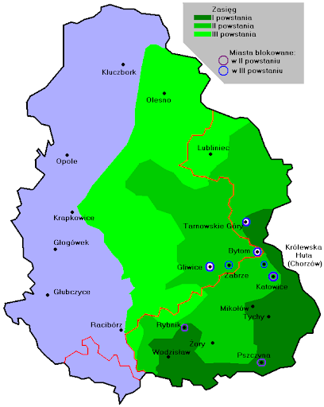
Miejsca objęte powstaniem śląskim
Powstanie objęło głównie powiaty pszczyński, rybnicki, tarnogórski, lubliniecki, oleski i kluczborski.

Slide 8
Dowódcy powstania śląskiego
Dowódcy polscy:
Wojciech Konfarty,
Maciej Mielżyński,
Kazimierz Zenkteller.
Dowódcy niemieccy:
Karl Hoefer

Slide 9
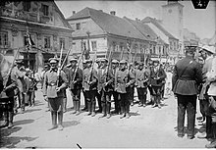
Bitwy podczas powstania śląskiego
Podczas III powstania doszło do 2 poważnych bitew powstańców z Niemcami w rejonie Góry św. Anny i pod Olzą

Slide 10
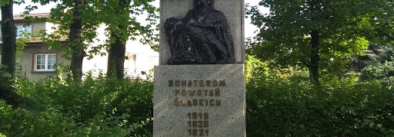
Przyczyny i skutki
Przyczyny: spór o przynależność państwową śląska , terror niemieckich oddziałów paramilitarnych
Skutki: zwycięstwo powstańców; usunięcie z obszaru plebiscytowego niemieckich organów bezpieczeństwa

Slide 11
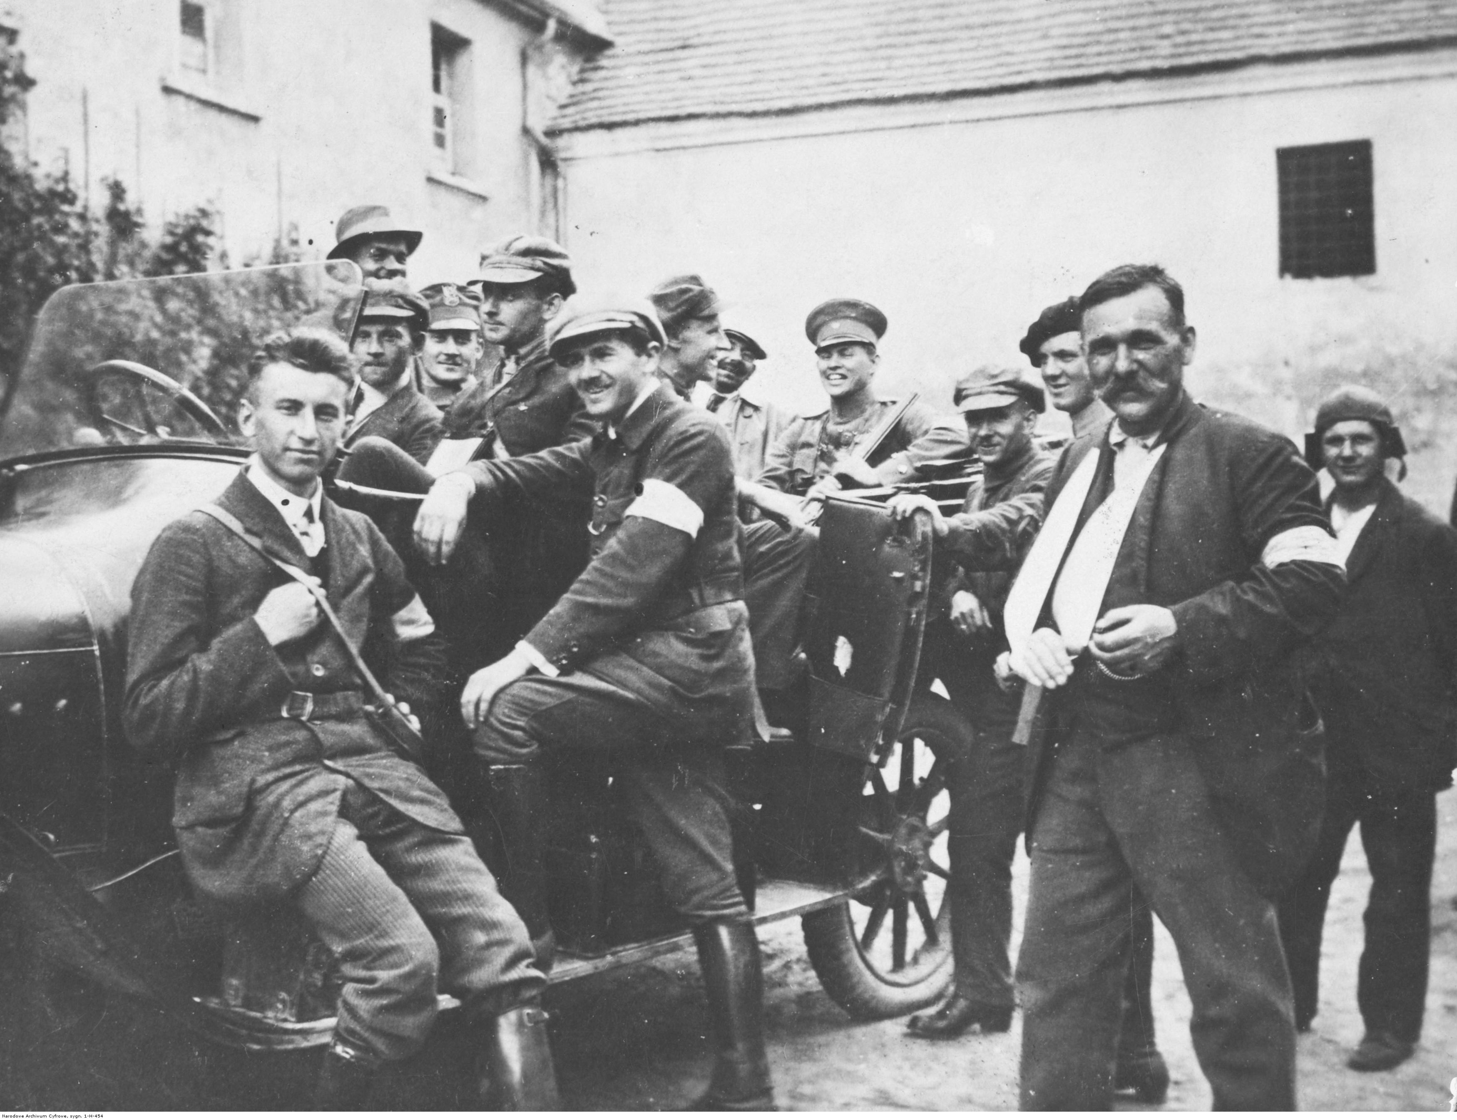
Wyniki powstań
I powstanie: przegrana powstańców
II powstanie: zwycięstwo powstańców
III powstanie: rozejm i podział górnego śląska

Slide 12
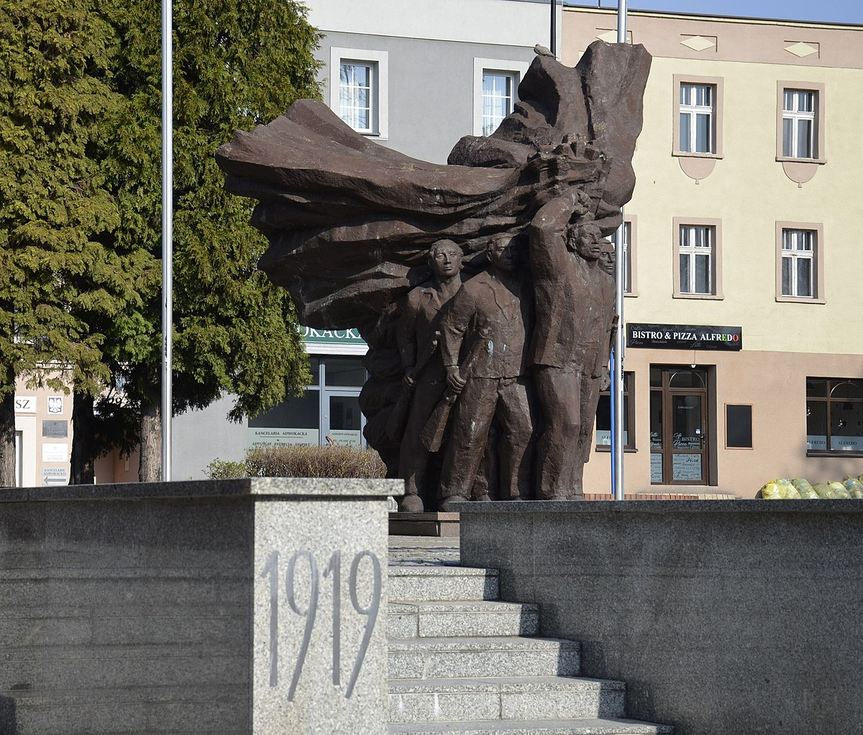
Zabytki
Pomnik Powstańców Śląskich w Katowicach
Pomnik w Wodzisławiu Śląskim w hołdzie powstańcom poległym w bitwie pod Olzą
Pomnik Powstańców Śląskich – Tychy
Pomnik Powstańca Śląskiego- Chorzów

Slide 13
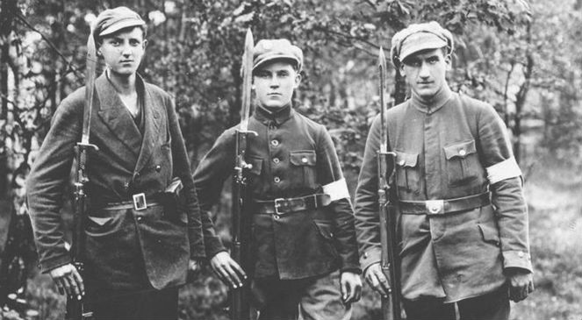
Prezentacje przygotowali:
Alicja Glenc, Alicja Grzonka, Julia Cuber i Jan Sitek

Slide 14
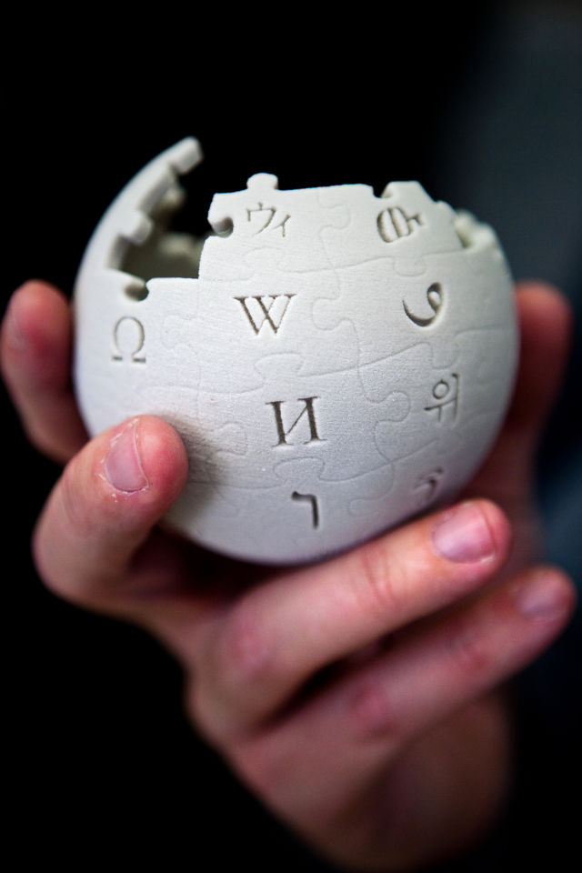
Źródła
Wikipedia
Historia powstań śląskich - Województwo Śląskie - 100 lecie Powstań Śląskich (slaskie.pl)

